Slide 1
MEMBUAT USER / SCHEMA
Sistem Informasi Unikom
Iyan Gustiana , M.Kom
OPTIMISAJA.BLOGSPOT.COM
Iyan.gustiana@email.unikom.ac.id

Slide 2
Pengantar User
Untuk mengakses Oracle diperlukan user account atau biasa dikenal dengan user name.
Pada database Oracle, user sudah ada didalam database artinya user merupakan bagian dari suatu database.
Berbeda dengan konsep user yang ada di database lain seperti MySQL atau SQL Server 2000, pada kedua database tersebut user ada diluar database.

Slide 3
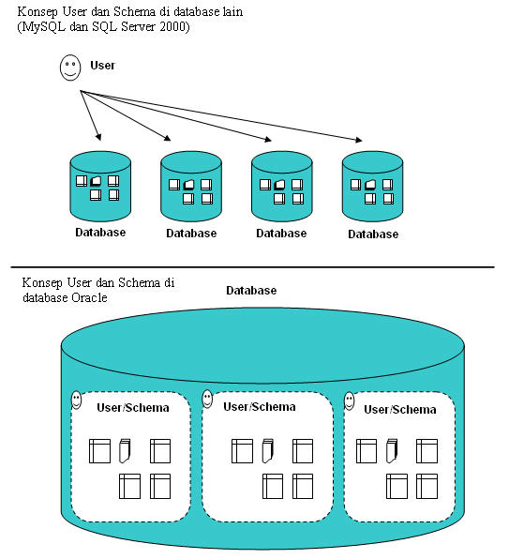
User Dan Database

Slide 4
Sys Dan System
Yang berhak membuat user account adalah user SYS atau SYSTEM.
SYS dan SYSTEM mempunyai wewenang untuk melakukan administrasi database.
SYS dan SYSTEM dibuat bersamaan dengan proses membuat database.

Slide 5
Pengertian Schema
Dalam satu database akan terdapat banyak user dan setiap user akan mempunyai banyak objek seperti tabel, indek, trigger, procedure dan function.
Pengelompokan objek-objek secara logik di dalam database berdasarkan user pemiliknya disebut schema.
Jadi setiap user pasti punya schema, Satu user hanya dihubungkan ke satu schema dan nama user sama dengan nama schema.

Slide 6
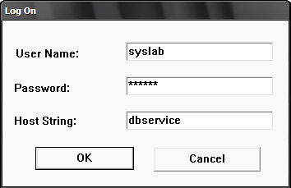
Koneksi SQL plus (1)

Slide 7
Koneksi SQL plus (2)
SYSLAB@DBSERVICE/ORACLE;

Slide 8
Syntax Membuat User
CREATE USER KELAS_NIM3DIGIT
IDENTIFIED BY NAMA_DEPAN
DEFAULT TABLESPACE USERS
QUOTA 10 M ON USERS;

Slide 9
Contoh Membuat User
CREATE USER SI01_123
IDENTIFIED BY UCOK
DEFAULT TABLESPACE USERS
QUOTA 10 M ON USERS;

Slide 10
Memberi Hak Akses
GRANT CREATE TABLE, CREATE SESSION TO SIBU_123;

Slide 11
Memberi Hak Menggunakan Tabel
GRANT SELECT ON HR.EMPLOYEES TO SIBU_123;
GRANT SELECT ON HR.DEPARTMENTS TO SIBU_123;
GRANT SELECT ON HR.LOCATIONS TO SIBU_123;

Slide 12
Login User
Connect SI10_123@dbservice
Password : UCOK
Connect SI10_123@dbservice/UCOK

Slide 13
Menyalin Tabel
CREATE TABLE EMPLOYEES AS
SELECT * FROM HR.EMPLOYEES;
CREATE TABLE DEPARTMENTS AS
SELECT * FROM HR. DEPARTMENTS;
CREATE TABLE LOCATIONS AS
SELECT * FROM HR. LOCATIONS;

Slide 14
Melihat Tabel
SELECT TABLE_NAME FROM USER_TABLES;

Slide 15
Mengakses Sql di Browser
http://192.168.10.112:5560/isqlplus
ISQLPLUSCTL START
http://localhost:5560/isqlplus

